Slide 1

服务端开发-配置属性
仅用于南京大学软件学院 1

Slide 2
属性来源（ property source）
. application.properties、application.yml ：server.port = 8090
. 命令行参数（ commandLineArgs ）：java -jar taco-cloud-sd-jdbc-0.0.3-SNAPSHOT.jar -- server.port=8081
. JVM系统属性：java -Dserver.port=8091 -jar taco-cloud-sd-jdbc-0.0.3-SNAPSHOT.jar
. 操作系统环境变量： set SERVER_PORT=8082、
java -jar taco-cloud-sd-jdbc-0.0.3-SNAPSHOT.jar
仅用于南京大学软件学院 2
mvn clean package -Dmaven.test.skip=true

Slide 3
YAML文件
. 使用缩进表示层级关系，不允许使用Tab键，只允许使用空格
. # 表示注释，从这个字符一直到行尾，都会被解析器忽略。
. 对象，键值对，使用冒号结构表示
animal: pets
hash: { name: Steve, foo: bar }
. 数组,一组连词线开头的行，构成一个数组
- Cat
- Dog
- Goldfish
行内表示法：animal: [Cat, Dog]
仅用于南京大学软件学院 3

Slide 4
配置数据源
. org.h2.Driver
. com.mysql.cj.jdbc.Driver
https://blog.csdn.net/weixin_45896437/article/details/132030152
仅用于南京大学软件学院 4

Slide 5
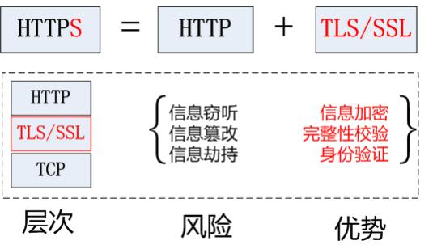
建立HTTPS安全通道
. HTTPS (Secure Hypertext Transfer Protocol)安 全超文本传输协议，是一个安全通信通道，它基于 HTTP开发用于在客户计算机和服务器之间交换信 息。它使用安全套接字层(SSL)进行信息交换，简 单来说它是HTTP的安全版,是使用TLS/SSL加密的 HTTP协议。 HTTP协议采用明文传输信息，存在信 息窃听、信息篡改和信息劫持的风险，而协议
TLS/SSL具有身份验证、信息加密和完整性校验的 功能，可以避免此类问题发生。
. SSL(Secure Sockets Layer 安全套接字协议)，及 其继任者传输层安全（Transport Layer Security， TLS）是为网络通信提供安全及数据完整性的一种 安全协议。TLS与SSL在传输层与应用层之间对网 络连接进行加密。
仅用于南京大学软件学院 5

Slide 6
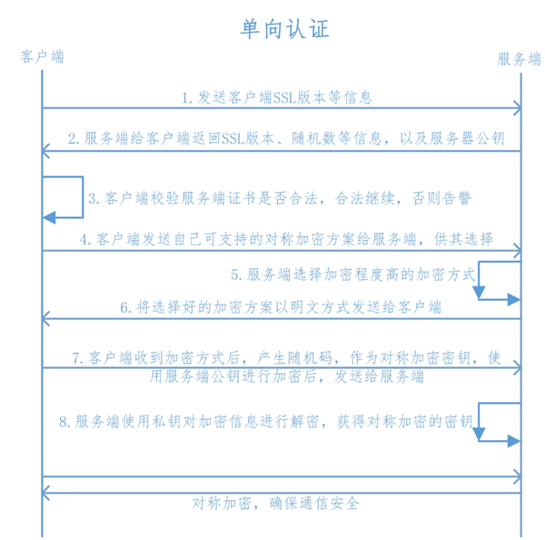
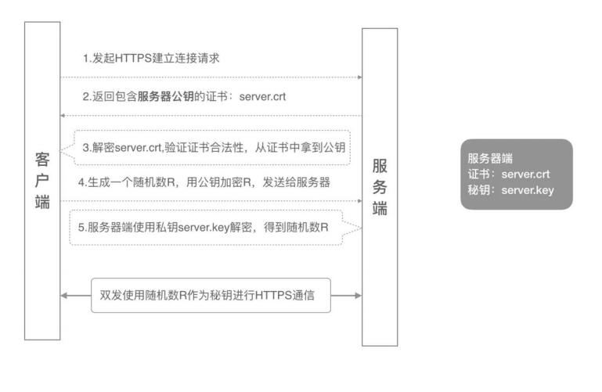
https单向认证
仅用于南京大学软件学院 6

Slide 7
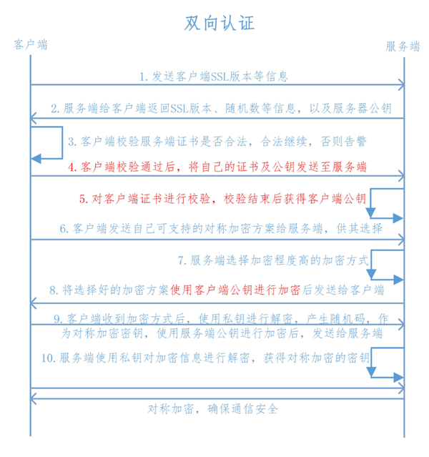
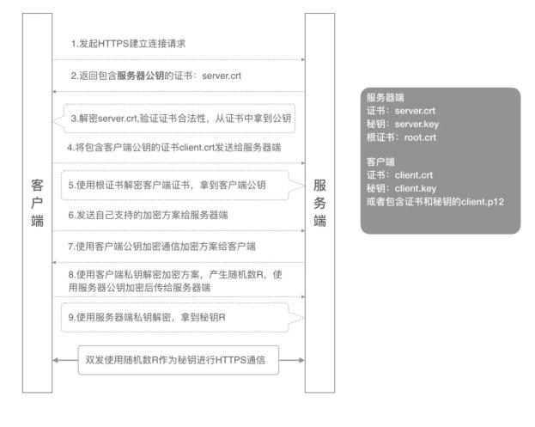
双向认证
仅用于南京大学软件学院 7

Slide 8
keytool
. keytool是jdk自带的一个密钥库管理工具，位于%JAVA_HOME%\bin\keytool.exe，我们可以使用它生成密钥 库、管理证书。
仅用于南京大学软件学院 8

Slide 9
生成密钥库
. keytool -genkey -alias tomcat -keyalg RSA -storetype PKCS12 -storepass letmein -keystore mykeys.p12
. 密钥库类型: PKCS12
. 查看密钥库
. keytool -list -keystore mykeys.p12 -storepass letmein
仅用于南京大学软件学院 9

Slide 10
密钥库类型: PKCS12
格式 : PKCS12， Public Key Cryptography Standards #12
扩展名 : .p12/.pfx
描述 : 【PKCS #12】个人信息交换语法标准
特点 : 1、包含私钥、公钥及其证书
2、密钥库和私钥用相同密码进行保护
仅用于南京大学软件学院 10

Slide 11
keytool基本使用
. 生成key和库
keytool -genkey -v -alias key别名 -keyalg RSA -storetype PKCS12 -keystore 库文件名.p12
. 导出证书
keytool -keystore 库文件名.p12 -export -alias key别名 -file 证书文件名.cer
. 打印证书信息
keytool -printcert -file 证书文件名.cer
. 导入证书到库
keytool -import -v -file 证书文件名.cer -keystore 库文件名.p12
仅用于南京大学软件学院 11

Slide 12
配置SSL
server:
port: 8443
ssl:
key-store: classpath:mykeys.p12
key-store-password: letmein
key-password: letmein
. app访问： https://localhost:8443/、 https://localhost:8443/h2-console
仅用于南京大学软件学院 12

Slide 13
更多参考学习
. https://zhuanlan.zhihu.com/p/400702879
. https://www.cnblogs.com/xq1314/archive/2017/12/05/7987216.html . https://www.cnblogs.com/simon-xie/p/17004614.html
仅用于南京大学软件学院 13

Slide 14
配置日志
. Spring Boot默认使用Logback， 日志配置文件logback.xml
. 默认日志级别： INFO
. 日志配置（application.yml） logging:
level:
root: WARN
org:
Springframework:
security: DEBUG
仅用于南京大学软件学院 14

Slide 15
自定义配置属性： taco.orders.pageSize属性
. @ConfigurationProperties(prefix="taco.orders")
. @Validated
. 通过application.yml文件提供值
. 环境变量：taco_orders_pageSize=12
. 程序参数： --taco.orders.pageSize=13
. 访问： http://localhost:8080/orders
仅用于南京大学软件学院 15

Slide 16
自定义配置属性： taco.discount. codes
. Map，对象和数组
. 访问： http://localhost:8080/discounts
仅用于南京大学软件学院 16

Slide 17
Spring profile
. 定义特定profile的属性，通过使用不同的YAML或属性文件
application-{profile名}.properties
application-{profile名}.yml
. 也可以将不同profile属性放到同一个YAML文件中，使用3个短线进行分隔，并且使用spring.profiles属性来命 名profile
仅用于南京大学软件学院 17

Slide 18
激活profile
. 环境变量： spring_profiles_active=prod
. 命令行参数：java -jar ***.jar --spring.profiles.active=prod
. JVM系统属性：java -Dspring.profiles.active=prod -jar ****.jar
. 使用注解@Profile条件化地创建Bean，可以加到@Configuration或@Bean上
仅用于南京大学软件学院 18

Slide 19
Actuator
<dependency>
<groupId>org.springframework.boot</groupId>
<artifactId>spring-boot-starter-actuator</artifactId> </dependency>
. 配置
management:
endpoints:
web:
exposure:
include: "*"
. /actuator，查询所有暴露端点
. /actuator/configprops，查询配置属性
. /actuator/health ，健康检查
. /actuator/beans，包含bean依赖关系
仅用于南京大学软件学院 19

Slide 20
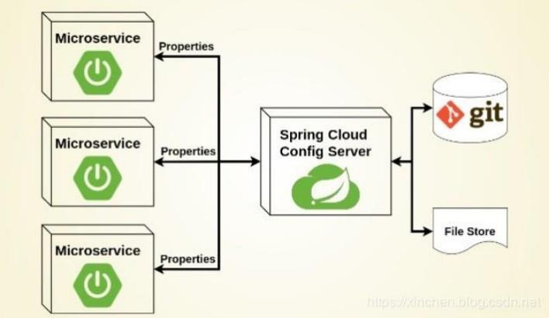
分布式系统的配置数据来源
仅用于南京大学软件学院 20

Slide 21

谢谢观看！
仅用于南京大学软件学院 21

